Slide 1
Space Escape
Escape the meteorite
Réalisé par :
Ibrahim BENZEKRI ARABI, Ahmed BOURAZZA et Ikram EL HADI
Encadré par :
M. Emmanuel Blanchard

Slide 2
Plan
01
02
Introduction
Description du système
03
04
Détection du stress par la respiration
Perspectives d’amélioration & Conclusion
01
02
03
04

Slide 3
Introduction
01

Slide 4
Objectif du projet : → Explorer une interaction plus naturelle entre humain et machine
Concept : →Un jeu contrôlé par les muscles (EMG) et la respiration
Démarche : → Créer une expérience immersive et adaptative
Le concept du projet

Slide 5
Pourquoi ce choix ?
Sortir du classique
Prendre en compte l’état du joueur
Lien avec le cours

Slide 6
01
Description du système
02
Notes:
Bonjour à tous, je vais vous présenter le fonctionnement de notre système,
en vous parlant d'abord du jeu que nous avons conçu, puis des capteurs que nous avons utilisés

Slide 7
Idée générale
Principes du jeu:
Le joueur commence avec 5 vies.
À chaque fois qu’un météore touche la fusée, il perd une vie.
Lorsque toutes les vies sont perdues, la partie se termine.
Il n’y a pas de boutons à appuyer : tout se joue avec le corps.
Notes:
le jeu que nous avons créé s’appelle Space Escape.
Il s’agit d’un jeu en 2D où le joueur contrôle une fusée qui doit éviter des météores tombant du haut de l’écran.hadchi ghangulo fl intro :)

Slide 8
Capteurs utilisés
EMG
PLUX
Les capteurs EMG mesurent l’activité électrique des muscles
Ce capteur mesure la fréquence et l’amplitude de la respiration en temps réel.
Notes:
Les capteurs EMG mesurent l’activité électrique des muscles.
Lorsqu’un muscle se contracte, il génère un signal électrique que ces capteurs détectent.
Dans notre jeu, ils sont placés sur les bras il est placé autour de la poitrine ou du torse.
Dans notre projet, il sert à détecter le niveau de stress du joueur

Slide 9
Contrôle de la fusée avec les bras – Capteurs EMG
Droite
gauche
Les deux
Déplacement a droite
Deplacement a gauche
La fusée lance des balles pour détruire les météores
Notes:
Pour contrôler la direction, nous utilisons des capteurs EMG placés sur les bras.

Slide 10
Gestion du stress –
Capteur de respiration PLUX
Lorsque le capteur détecte une augmentation de la fréquence respiratoire au-dessus d’un certain seuil, cela signifie que le joueur est stressé.
Et voici ce qui se passe dans le jeu :
Plus de météores apparaissent.
Ils tombent plus vite.
Le jeu devient plus intense et plus difficile.
Notes:
En plus des mouvements, nous avons intégré un capteur de respiration.
Parce que la respiration est un indicateur fiable du stress. En revanche, si le joueur garde une respiration lente et régulière, la difficulté reste stable.
Ce système s’appelle du biofeedback : le jeu s’adapte automatiquement à l’état émotionnel du joueur.
Cela crée une interaction à double niveau : il faut gérer à la fois les obstacles à l’écran et ses propres réactions physiologiques.

Slide 11
01
Comment la respiration est utilisée pour détecter le stress ?
03

Slide 12



Profil respiratoire sous stress aigu
Les marqueurs physiologiques -
Tachypnée
Hyperventilation
Respiration thoracique
Notes:
Les capteurs EMG mesurent l’activité électrique des muscles.
Lorsqu’un muscle se contracte, il génère un signal électrique que ces capteurs détectent.
Dans notre jeu, ils sont placés sur les bras il est souvent placé autour de la poitrine ou du torse.
Dans notre projet, il sert à détecter le niveau de stress du joueur

Slide 13

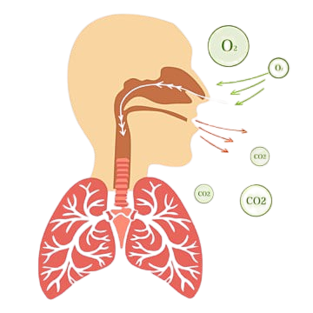
Profil respiratoire sous stress aigu
Sources scientifiques -
01
The effects of emotional behaviour on components of the respiratory cycle
- Frans A Boiten
02
Anxiety and respiratory patterns
- Yuri Masaoka, Ikuo Homma
03
The Effects of Psychological Stress on Respiration: A Preliminary Study of Anxiety and Hyperventilation
- William M. Suess, A. Barney Alexander, Deborah D. Smith, Helga W. Sweeney, Richard J. Marion
Notes:
Les capteurs EMG mesurent l’activité électrique des muscles.
Lorsqu’un muscle se contracte, il génère un signal électrique que ces capteurs détectent.
Dans notre jeu, ils sont placés sur les bras il est souvent placé autour de la poitrine ou du torse.
Dans notre projet, il sert à détecter le niveau de stress du joueur

Slide 14
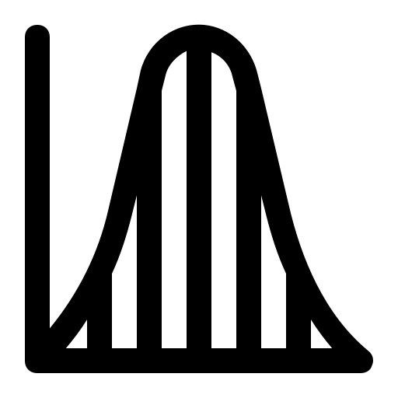



Méthode de detection
Notre métrique
Normalisation du signal
Interprétation
Seuil de stress
Mise à jour continue
Le signal brut (valeurs entre 300 et 900) est transformé en une échelle de 0 à 100.
Plus la respiration est rapide et moins profonde, plus la valeur normalisée est basse.
Plus la respiration est rapide et moins profonde, plus la valeur normalisée est basse.
Le score est recalculé à chaque nouvelle donnée reçue du capteur.
Notes:
Les capteurs EMG mesurent l’activité électrique des muscles.
Lorsqu’un muscle se contracte, il génère un signal électrique que ces capteurs détectent.
Dans notre jeu, ils sont placés sur les bras il est souvent placé autour de la poitrine ou du torse.
Dans notre projet, il sert à détecter le niveau de stress du joueur

Slide 15
Perspectives d’amélioration
04

Slide 16
Ce qu’on a réussi à faire
Un jeu vidéo fonctionnel basé sur les signaux corporels.
Déplacement via capteurs
Gameplay qui s’adapte en temps réel selon l’état du joueur.

Slide 17
Points limites
Détection du stress pas encore très précise
Pas de calibration personnalisée
Jeu simple visuellement / auditivement

Slide 18
Et après ?
Rendre le jeu plus immersif visuellement & phoniquement
Affiner l’adaptation de la difficulté
Tester d’autres capteurs

Slide 19
Merci de votre attention :)

